Slide 1
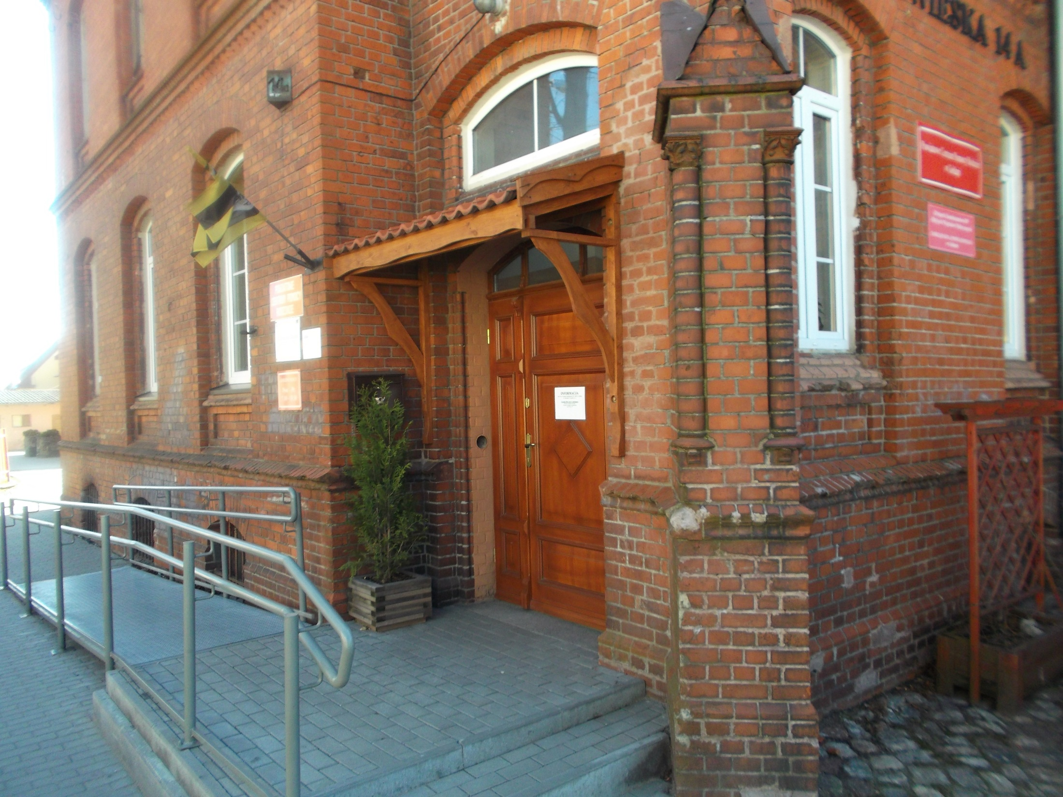
Działalność Powiatowego Centrum Pomocy Rodzinie w Gołdapi w 2020 roku

Slide 2
Kadra PCPR
Dyrektor
Zespół ds. rodzinnej pieczy zastępczej | PFRON | Księgowość
Kierownik Zespołu ds. RPZ; Pracownik socjalny; 3 koordynatorów rodzinnej pieczy zastępczej | Kierownik ds. kadr i rehabilitacji społecznej; Referent ds. Rehabilitacji Społecznej, Realizacji programów PFRON, pomocy uchodźcom. | Główny księgowy

Slide 3
Umowy - zlecenia
Prawnik (4 g. miesięcznie)
2 psychologów (10 g. tygodniowo)
2 osoby prowadzące program korekcyjno – edukacyjny
Informatyk
Osoba sprzątająca
Pedagog
Osoby prowadzące rodzinne domy dziecka (2 umowy)
Osoby do pomocy w gospodarstwie domowym (2)

Slide 4
Działalność Zespołu ds. rodzinnej pieczy zastępczej.
obejmował wsparciem: 2 rodzinne domy dziecka, 12 rodzin zastępczych niezawodowych, 28 rodzin zastępczych spokrewnionych (64 dzieci). Wsparcie polegało m. in. na: regulowaniu sytuacji prawnej dzieci, występowaniu z pozwem o alimenty od rodziców biologicznych, pomocy w dostępie do poradni specjalistycznych, psychologa, prawnika, regulowanie i organizowanie kontaktów z rodzicami biologicznymi, organizacja zajęć dodatkowych dla dzieci, współpraca z sądem, kuratorami i asystentami w kierunku powrotu dzieci do rodzin naturalnych, współpraca ze szkołami, uczestnictwo w rozprawach sądowych, praca socjalna z rodzicami zastępczymi, wychowankami i rodzicami biologicznymi.
Zespół przygotował 219 decyzji administracyjnych dla rodzin zastępczych.
zorganizował 9 posiedzeń Zespołów ds. Oceny Sytuacji Dziecka. Uczestnikami Zespołu byli: pracownicy OPS, psycholog, przedstawiciele ośrodka adopcyjno – opiekuńczego, pedagodzy szkolni i wychowawcy. Zespoły od kwietnia 2020 roku odbywały się w formie zdalnej (konsultacje telefoniczne, korespondencja)
monitorował sytuację pełnoletnich wychowanków pieczy zastępczej, motywował do nauki, do pracy, pomagał w uzyskaniu przysługujących świadczeń
ze względu na epidemię, nie odbywały się grupy wsparcia dla rodzin zastępczych i prowadzących RDD oraz warsztaty dla dzieci.
Do ośrodka adopcyjnego zgłoszono 5 dzieci.

Slide 5
Przyczyny umieszczenia dzieci w pieczy zastępczej (rodz. inst.)
Liczba dzieci

Slide 6
Liczba dzieci w rodzinach zastępczych w latach 2016 - 2020

Slide 7
Liczba rodzin zastępczych

Slide 8
Wydatki na rodzinną pieczę zastępczą (bez dodatku wychowawczego)
Zwrot Gminy Gołdap i Dubeninki – 257.084 zł

Slide 9
Dodatek wychowawczy dla dzieci w rodzinnej pieczy zastępczej

Slide 10
Świadczenie „Dobry Start” rodzinna i instytucjonalna piecza zastępcza

Slide 11
Instytucjonalna piecza zastępcza
Dzieci z Powiatu Gołdapskigo – 10
Dzieci z innych powiatów – 15
W 2020 r. wydano 7 skierowań do Domu św. Faustyny w Gołdapi
Dzieci z Powiatu Gołdapskiego – 3.040,87 zł
Dzieci z innych powiatów – 3.438,57 zł

Slide 12
Koszty instytucjonalnej pieczy zastępczej
Dotacja ogółem dla Domu Św. Faustyny (Dzieci z Powiatu Gołdapskiego i dotacje z innych powiatów)

Slide 13
Dotacja na dzieci z Powiatu Gołdapskiego przebywające w Domu Św. Faustyny w Gołdapi
Zwrot Gminy Gołdap – 102.506,16 zł Zwrot Gminy Dubeninki – 40.275,48 zł

Slide 14
Dodatek wychowawczy Dom św. Faustyny
Wypłacany od lipca 2019r.

Slide 15
Szkolenie kadry pomocy społecznej
ze względu na epidemię kadra PCPR w Gołdapi nie uczestniczyła w 2020 roku w szkoleniach.
PCPR nie zorganizował również szkolenia dla kadry pomocy społecznej z terenu powiatu.

Slide 16
Szkolenie rodzin zastępczych
W 2020 roku PCPR zorganizował następujące szkolenia dla rodzin zastępczych:
Szkolenie dla kandydatów na rodziców zastępczych spokrewnionych (6 rodzin)
Szkolenie dla kandydatów na niezawodową rodzinę zastępczą (3 rodziny)
Szkolenie dla kandydatów na rodzinę zastępczą zawodową (1 rodzina)

Slide 17
Zespół ds. rehabilitacji społecznej
Zespół rozdysponował dla mieszkańców powiatu 1.430.565 zł. ze środków PFRON na zadania określone w ustawie o rehabilitacji zawodowej i społecznej oraz zatrudnianiu osób niepełnosprawnych
Realizował programy na rzecz osób niepełnosprawnych tj. Aktywny Samorząd (77.336zł.)
Program Moduł III –(w związku z covid – 19) – 251.125

Slide 18
Przeciwdziałanie przemocy w rodzinie
Pracownicy PCPR ze względu na epidemię nie uczestniczyli w posiedzeniach Zespołu Interdyscyplinarnego i grup roboczych w Gołdapi.
Przeprowadzono 3 miesięczny program korekcyjno – edukacyjny dla 5 osób
Prowadzono pracę socjalną z ofiarami przemocy.
Świadczono mieszkańcom powiatu poradnictwo prawne
Świadczono poradnictwo psychologiczne
Upowszechniano ulotki, informatory nt. przemocy w siedzibie jednostki.

Slide 19
Pozyskane środki zewnętrzne w 2020 roku
W-M Urząd Wojewódzki –4230 zł/program korekcyjno – edukacyjny/
GKRPA w Gołdapi –3200zł. /warsztaty dla rodziców/
W. M. Urząd wojewódzki – 141.401,62zł. /Zabezpieczenie rodzin zastępczych oraz wychowanków pieczy zastępczej rodzinnej i instytucjonalnej w środki ochrony osobistej oraz sprzęt do nauki zdalnej/
PFRON - Aktywny Samorząd –77.336zł. /wsparcie osób niepełnosprawnych aktywnych zawodowo/
PFRON Moduł III – 251.125 zł. Wsparcie osób niepełnosprawnych – uczestników dziennych placówek w związku z epidemią Covid -19.
RAZEM: 477.292,62 zł.

Slide 20
Kontrole jednostki w 2020r.
W 2020 roku jednostka nie była kontrolowana.
Kontrole w jednostkach podległych
Dom św. Faustyny „Nie Lękajcie się” w Gołdapi – 2 kontrole
Warsztat Terapii Zajęciowej w Gołdapi – 1 kontrola

Slide 21
Zestawienie potrzeb w zakresie systemu pieczy zastępczej
Kandydaci na niezawodowe i zawodowe rodziny zastępcze
Wykaz potrzeb w zakresie pomocy społecznej
Poszerzyć zasoby powiatu o nową bazę społeczną z możliwością całodobowego pobytu osób będących w sytuacji kryzysowej.

Slide 22
Dziękuję za współpracę
Małgorzata Gryszkowska
z pracownikami
M
Gołdap, kwiecień 2021

